Slide 1
اعداد المعلمة
تحرير الخالدي
مدرسه بنات جنين الثانوي

Slide 2

الانسحاب

Slide 3
الاهداف
1) تذكرعلى مفهوم الانحساب
2)تذكر قواعد الانسحاب في المستوى الديكارتي
3)التعرف على قواعد التمثيل للاقترانات بالانسحاب
4) تمثيل اقترانات بالانسحاب

Slide 4
الانسحاب :هو تحويل هندسي يعين لكل أ في المستوى صورة أ َ
وذلك بإزاحة هذه النقطة مسافة معينة في اتجاه معين
أ
أ َ
أ َ

Slide 5
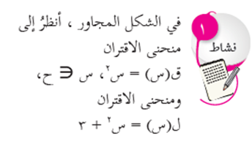
س2+3
5
4
3
س2
2
1
9 8 7 6 5 4 3 2 1 -1 -2 -3 -4 -5 -6 -7 -8 -9
-1
-2
-3
-4
-5
-6
-7
-8

Slide 6
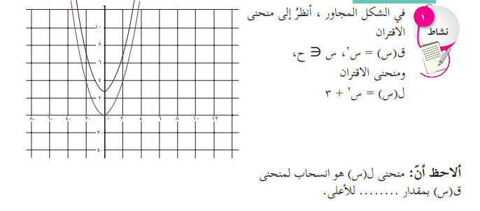
ثلاث خطوات للاعلى

Slide 7

نتذكر أ+- ب=أ- ب
اكملي الفراغ
ق(س)-2 انسحاب لمنحنى ق(س) 2خطوه ............
ق(س)+4 انسحاب لمنحنى ق(س) 4خطوه ............
للاسفل
للاعلى

Slide 8
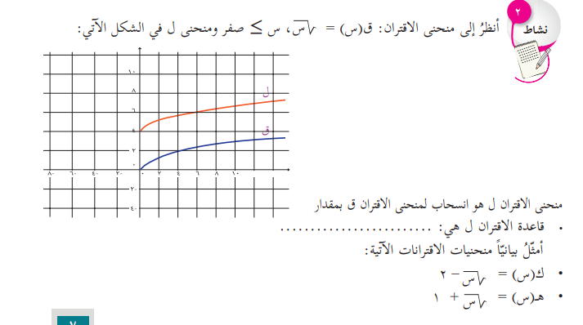
4 خطوات للاعلى
+ 4
س

Slide 9


خطوات الحل
1) نرسم ق(س) باستخدام الجداول
2)نعبر شفهيا عن رسم ك(س) حسب قواعد الانسحاب
3) نطبق التحويل المطلوب

Slide 10
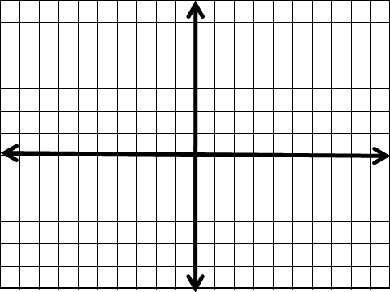

Slide 11
4
3
س
2
-2
س
1
9 8 7 6 5 4 3 2 1 -1 -2 -3 -4 -5 -6 -7 -8 -9
-1
-2
-3

Slide 12
5
4
+1
س
3
س
2
1
9 8 7 6 5 4 3 2 1 -1 -2 -3 -4 -5 -6 -7 -8 -9
-1
-2
-3
-4
-5
-6
-7
-8

Slide 13
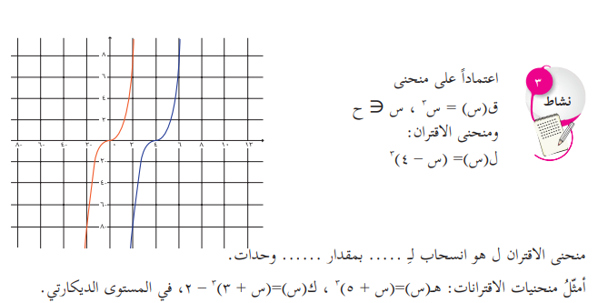

لليمين
اربعه
ق(س)

Slide 14

خطوات رسم ل(س)=ق(س + جـ)
نرسم ق(س) باستخدام الجداول
نعبر شفهيا عن رسم ل(س) حسب قواعد الانسحاب
نطبق التحويل المطلوب

Slide 15
5
4
3
س3
(س+5)3
2
1
9 8 7 6 5 4 3 2 1 - 1 -2 -3 -4 -5 -6 -7 -8 -9
-1
-2
-3
-4
-5
-6
-7
-8

Slide 16
3
ارسمي ق(س)=(س+2)

